Slide 1
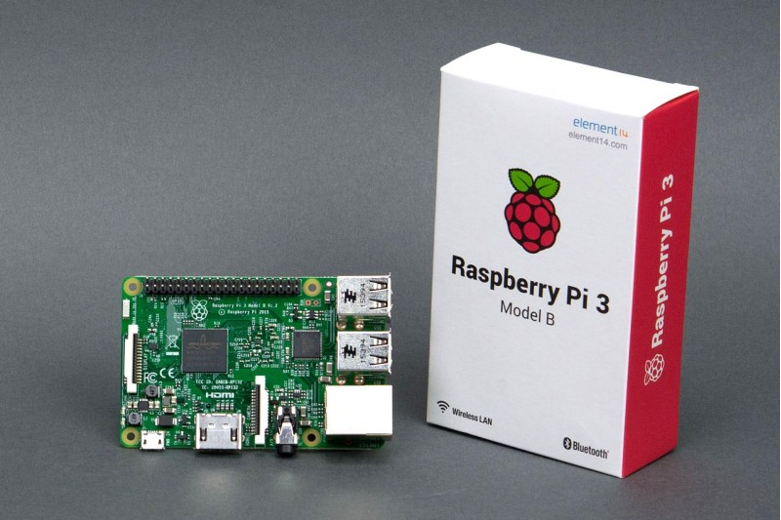
BCT 百銓科技 JAVA 程式設計上課講義 <<BASIC_基礎篇>>
目標: 讓Java開發人員快速瞭解Java嵌入式應用程式技術，認識基本的概念以後，
除了一些比較小型的應用程式外，也會使用一個整合應用的專案，
說明Java嵌入式應用程式可以如何發揮它強大的威力。
內容介紹：
[1] 從 Raspberry Pi 開始
[2] 安裝 Java Embedded 開發環境
[3] Raspberry Pi 硬體週邊與作業系統設定
[4] 建立 Raspberry Pi 上的 Java 執行環境
[5] 開發環境、遠端執行環境的建立
[6] 認識 Raspberry Pi 的 GPIO
[7] GPIO的基礎應用與實作（上）
[8] GPIO的基礎應用與實作（下）
[9] 紅外線測距模組與類比數位轉換

Slide 2
BCT 百銓科技 JAVA 程式設計上課講義 <<ADVANCED_進階篇>>
目標: 讓Java開發人員快速瞭解Java嵌入式應用程式技術，認識基本的概念以後，
除了一些比較小型的應用程式外，也會使用一個整合應用的專案，
說明Java嵌入式應用程式可以如何發揮它強大的威力。
內容介紹：
[A] GPIO進階應用 – 步進馬達
[B] 控制直流馬達 – 使用L293D晶片
[C] 整合應用 – PiFan
[D] Raspberry Pi RCCAR AGV plus RTLS
[E] Raspberry Pi GPS/HAT
[F] Raspberry Pi client server rc car control system :
a smartphone/tables gyro html5/javascript running on node.js

Slide 3
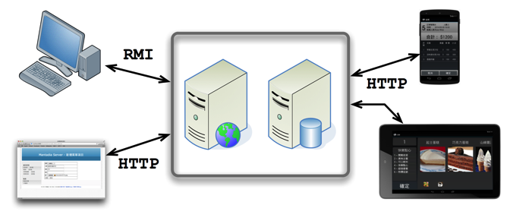
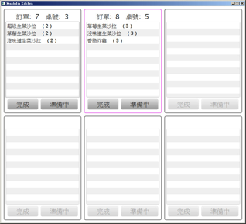
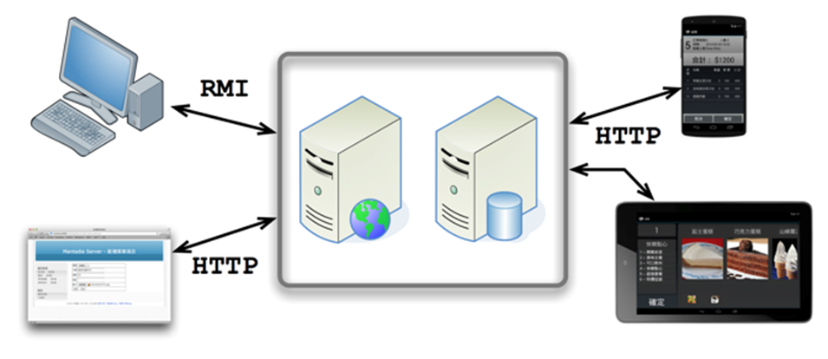
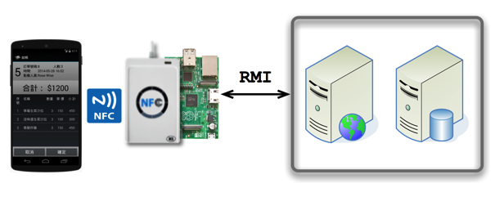
Java Embedded與Raspberry Pi
或許你已經開始想像，Java技術延伸到嵌入式應用程式以後，可以讓系統有哪些不一樣的應用？用一個比較實際的專案來說明，例如一個在無線網路環境運作的餐廳點餐系統，由Java網頁應用程式負責管與查詢理餐廳的資料，例如餐點與訂單，使用行動裝置提供服務生與客人點菜、換桌與結帳的功能，還有在個人電腦上運作的Java桌面應用程式，在廚房與吧台顯示目前最新的訂單資訊：

Slide 4
Java Embedded與Raspberry Pi
以目前的系統架構來說，如果採用Android平台的行動裝置，整個系統應用程式全部都是採用Java程式語言開發的，開發人員的工作就會比較單純一些。現在的焦點會放在桌面應用程式的部份，它用來顯示目前最新的訂單狀態，讓廚師可以很清楚的知道要準備哪一些餐點：

Slide 5
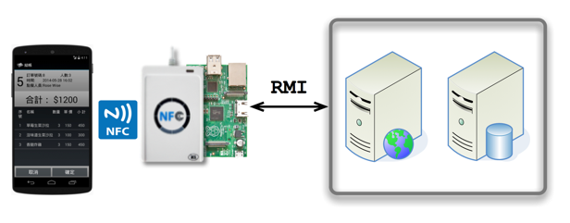
Java Embedded與Raspberry Pi
這個Java SE應用程式，使用JavaFX建立使用者介面，透過RMI通訊協定與伺服器執行互動的工作。如果使用一般的設計方式，它必需要安裝在一台個人電腦上執行，可是如果把它安裝在建立好Java執行環境的Raspberry Pi上運作，好處應該非常明顯。對開發人員來說，還是使用Java技術開發這個應用程式，對客戶來說，他們可以節省一些硬體設備上的費用。
在瞭解這個實際的應用以後，這個餐廳點餐系統還有一些可以繼續討論的部份，例如類似網路點餐與得來速的功能。客戶在配備NFC設備的行動裝置上，透過網際網路點餐，在預約的時間到餐廳以後，使用行動裝置在餐廳的NFC設備上感應，伺服器就可以在接收到資料後處理後續的工作，例如通知廚房開始準備餐點。

